Slide 1
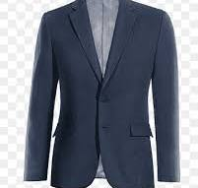
Игра “disco death >:)”
Разработали: Гридасов Владимир и Владислав Сиромашенко

Slide 2
Мы использовали данные библиотеки:
<3
PyGame
sys
os

Slide 3
Классы используемые в проекте
Player
Enemy
Camera
Sword

Slide 4

